Slide 1
3 Aussagen – richtig oder falsch
1. Wie viel Prozent der Kunden beschweren sich?

Slide 2
3 Aussagen – richtig oder falsch
Lediglich 4% der unzufriedenen Kunden beschweren sich?
Unzufriedene Kunden erzählen wieviel anderen Personen von ihren schlechten Erfahrungen?

Slide 3
3 Aussagen – richtig oder falsch
Lediglich 4% der unzufriedenen Kunden beschweren sich!
Unzufriedene Kunden erzählen ca. 8-20 anderen Personen von ihren schlechten Erfahrungen!
Wie viel % der Kunden, die unzufrieden sind, kommen nicht wieder?

Slide 4
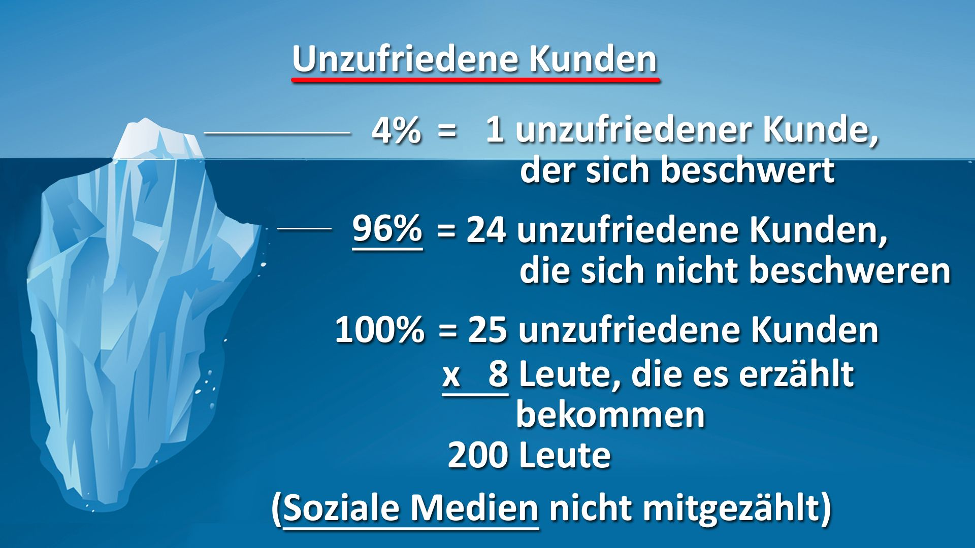
Momente der Wahrheit
Übung 1 (Seite 6)
Übung 1 (Seite 6)

Slide 5
Servicekreise
Gewöhnlicher Service
Erwarteter Service
Erweiterter Service
Potenzieller Service
Arbeitsunterlage Seite 6

Slide 6

Deutsches Kundenbarometer
33 % Gleichgültigkeit der Verkäufer
21 % Wiederholte Fehler
13 % ungenügende Auskünfte
11 % Unhöflichkeit
8 % nicht eingehaltene Zusagen / mangelhafter Kundendienst
3 % zu hohe Preise
3 % schlechte Qualität
8 % verschiedene Gründe
(Quelle: Deutsches Kundenbarometer)

